Slide 1
Capítulo 8: Memoria Principal

Slide 2
Capítulo 8: Memoria Principal
Introducción
Swapping
Alocación contigua de memoria
Paginación
Estructura de la tabla de páginas
Segmentación
Ejemplo: El Intel Pentium

Slide 3
Objetivos
Proporcionar un descripción detallada de las diferentes maneras de organizar el hardware de la memoria
Discutir las diferentes técnicas de manejo de memoria, incluyendo paginación y segmentación
Proporcionar una descripción detallada del Intel Pentium, el cual soporta tanto segmentación pura como segmentación con paginación

Slide 4
Introducción
Un programa debe ser cargado (de disco) a memoria y colocado en un proceso para ser ejecutado
La memoria principal y los registros son el único tipo de almacenamiento que el CPU puede accesar directamente
El acceso a un registro ocurre en un tick del reloj del CPU (o en menos)
Acceso a memoria puede tomar muchos ciclos
La velocidad de la caché se encuentra entre la memoria principal y los registros
Es requerido protección de memoria para asegurar su correcta operación
Notes:
Se usa hardware

Slide 5
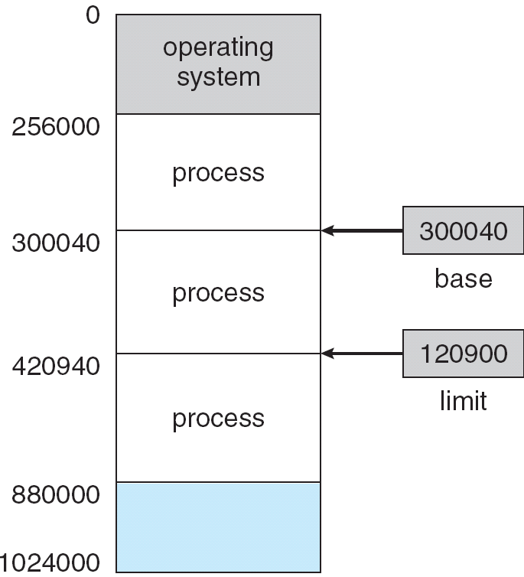
Registros Base y Límite
Definen el espacio de direcciones lógicas

Slide 6
Asociación de Instrucciones y Datos a Memoria
Puede ocurrir en tres etapas diferentes:
  Tiempo de compilación: Si la posición de memoria se conoce a priori, se puede generar código absoluto; recompilar si la dir. inicial cambia
    Ej.: MS-DOS programas .COM
  Tiempo de carga: Se genera código relocalizable si la dir. de memoria no se sabe en tiempo de compilación; dirs. asignadas en load time
  Tiempo de ejecución: Si un proceso puede ser movido durante su ejecución de un segmento de memoria a otro, la asociación se posterga a tiempo de ejecución. Se necesita soporte de HW
    Usado por la mayoría de los SOs actuales

Slide 7
Asociación de Instrucciones y Datos a Memoria
SO
SO
SO
Process
Process (to)
Process (to)
Process (t1)
Process (to)
Process (t2)

Slide 8
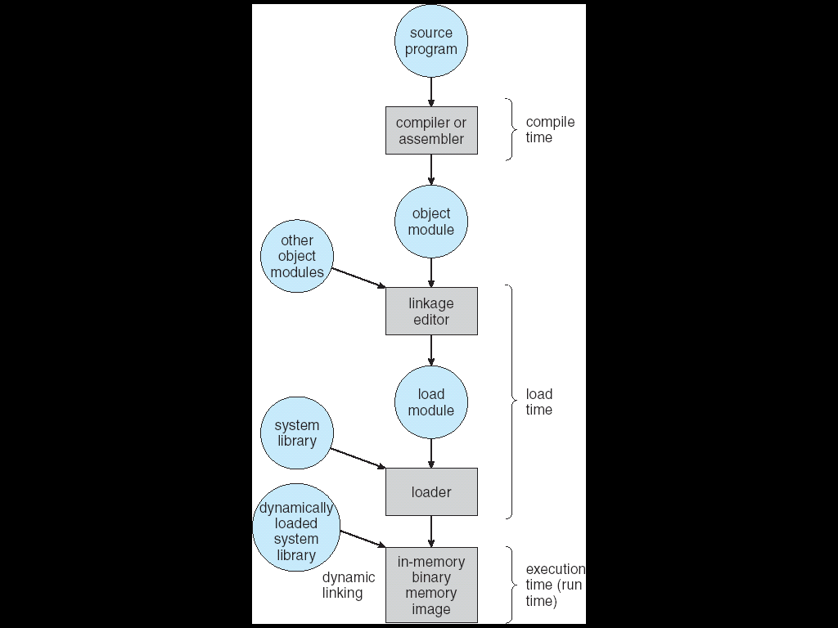

Slide 9
Espacio de Direcciones Físico vs. Lógico
Conceptos
  Dirección lógica – generada por el CPU; también llamada dirección virtual
  Dirección física – dirección vista por la unidad de memoria
Direcciones lógicas y físicas son las mismas en los esquemas de tiempo de compilación y tiempo de carga; difieren en el esquema de tiempo de ejecución

Slide 10
Espacio de Direcciones Físico vs. Lógico
SO
SO
Process 1
Process 1
Process 2
Process 3
Process 2
Process 3

Slide 11
Unidad de Administración de Memoria (MMU)
Dispositivo de HW que mapea dir. virtual a física
En el esquema de compilación, el valor en los registros de relocación se añade a cada dirección generada por el proceso de usuario en el momento que se envía a memoria
El programa de usuario usa direcciones lógicas; nunca conoce las direcciones físicas reales

Slide 12
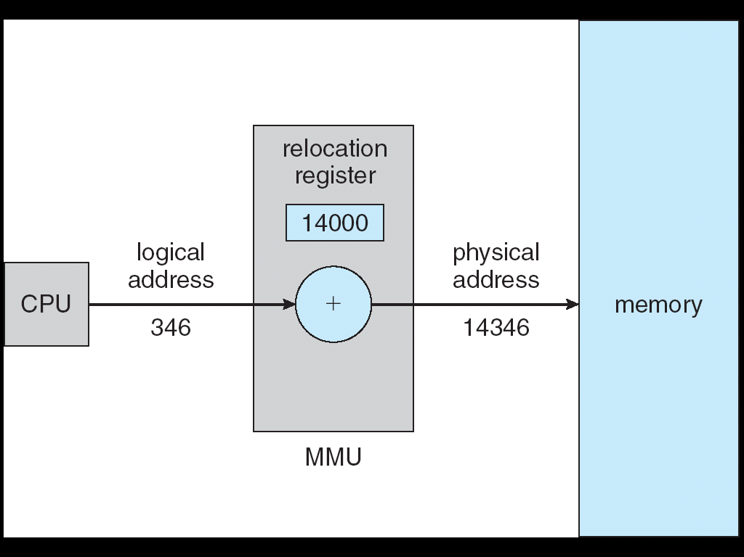
Relocación Dinámica Utilizando un Registro de Relocación

Slide 13
Carga Dinámica
Rutina no se carga hasta que se invoca
Mejor utilización de espacio de memoria; rutinas no utilizadas nunca se cargan
Útil cuando grandes cantidades de código se necesitan para manejar casos que ocurren poco frecuentemente.
No se necesita soporte del SO durante la implementación del programa

Slide 14
Enlazado Dinámico
Enlazado se pospone a tiempo de ejecución (librerias estáticas vs dinamicas)
Pequeño pedazo de código, stub, usado para ubicar la rutina deseada de la librería residente en memoria
Stub se reemplaza a sí mismo con la dirección de la rutina y la ejecuta
OS necesita verificar si la rutina está dentro del espacio de direcciones del proceso
Útil para librerías de sistema o lenguaje, permite mantener versiones compatibles
También llamadas librerías compartidas

Slide 15
Swapping
Un proceso puede ser sacado temporalmente de memoria a un backing store, y luego traído de regreso a memoria para que continúe su ejecución
Backing store – Disco grande y rápido que puede contener copias de todas las imágenes de memoria de los usuarios; debe proporcionar un acceso directo a esas imágenes
Roll out, roll in – variante de swapping utilizada para planificación por prioridades
La mayor parte del tiempo de swap es el tiempo de transferencia y depende directamente de la cantidad de memoria siendo trasladada
Variantes de swapping existen en muchos sistemas actuales (ej.: UNIX, Linux, y Windows)
Sistema maintiene una cola de listos de los procesos listos que tienen imágenes en disco

Slide 16
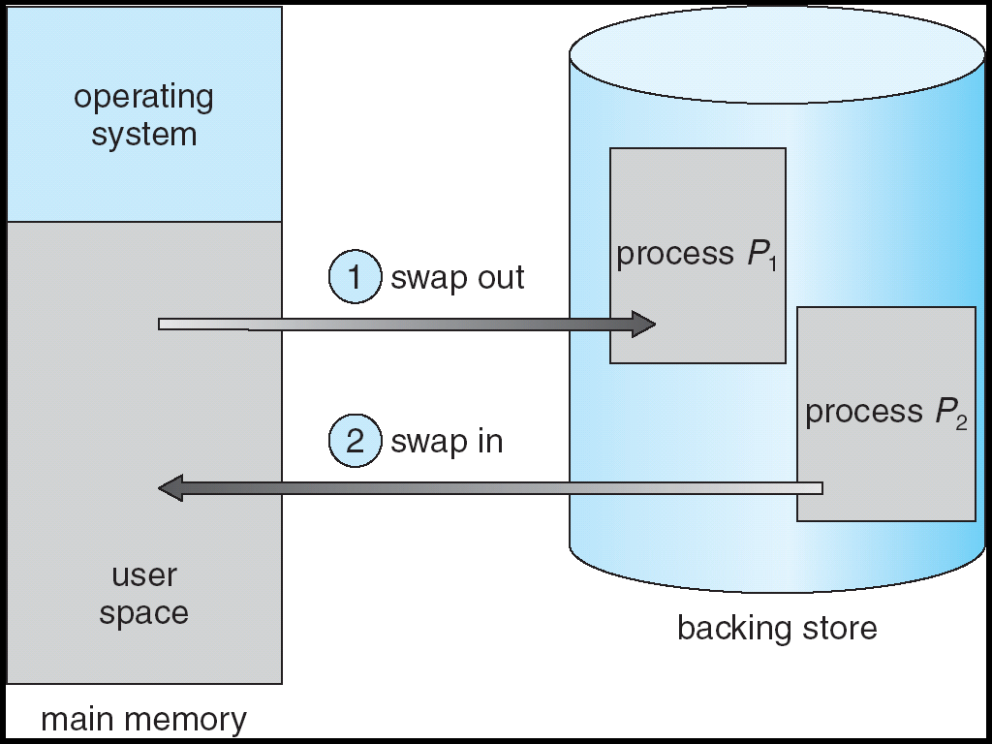
Swapping (cont.)
Como afecta esto a los cambios de contexto?

Slide 17
Alocación Contigua
Memoria principal usualmente particionada en dos:
  S.O. residente, usualmente en memoria baja con vector de interrupciones
  Procesos de usuario, en memoria alta
Registros de relocación son usados para proteger a procesos de usuario entre sí, y para proteger al S.O.
  Registro base
  Registro límite
  MMU mapea las direcciones lógicas dinámicamente

Slide 18
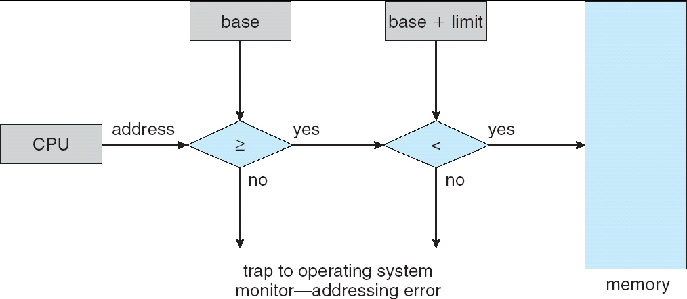
Protección de Memoria
Que podría pasar si hay un error de acceso a memoria?

Slide 19
Alocación Contigua (cont.)
Dificultad:
  Hueco – bloque de memoria disponible; huecos de varios tamaños se crean en memoria
  Cuando un proceso llega, se lo ubica en un hueco de memoria lo suficientemente grande para contenerlo
  S.O. mantiene información de:
  a) particiones ocupadas b) particiones libres (huecos)
OS
OS
OS
OS
process 5
process 5
process 5
process 5
process 9
process 9
process 8
process 10
process 2
process 2
process 2
process 2

Slide 20
Problema de Alocación Dinámica
¿Cómo satisfacer un pedido de tamaño n de una lista de huecos libres?
Primer-encaje
Mejor-encaje:
  Necesario buscar en toda la lista
    A menos que esté ordenada por tamaño
  Produce el hueco sobrante más pequeño
Peor-encaje
  Necesario buscar en toda la lista
    A menos que esté ordenada por tamaño
  Produce el hueco sobrante más grande
Primer-encaje y mejor-encaje son mejores que peor-encaje en cuanto a rapidez y utilización del almacenamiento

Slide 21
Fragmentación
Externa – existe en memoria espacio libre para satisfacer un pedido, pero no se encuentra contíguo
Interna – memoria asignada a proceso es ligeramente más grande que la solicitada; el sobrante es interno a la partición, pero no está en uso
Compactar reduce la fragmentación externa
  Re-organizar contenidos de memoria para ubicar a todos los huecos juntos, en un gran bloque
  Se puede compactar solamente si la relocación es dinámica, y realizada en tiempo de ejecución

Slide 22
Paginación
Espacio de direcciones lógicas de un proceso puede ser no-contiguo
Dividir memoria física en bloques de tamaño fijo llamados frames (tamaño es potencia de 2, entre 512 bytes y 8,192 bytes)
  Dividir memoria lógica en bloques del mismo tamaño (de frames) llamados páginas
Llevar registro de todos los frames libres
Para correr un programa de n páginas, necesitamos encontrar n frames libres y cargar el programa
Se usa una tabla de páginas para traducir direcciones físicas a lógicas
No fragmentación externa, Si fragmentación interna.

Slide 23
Esquema de Traducción de Direcciones
Dirección generada por CPU se divide en:
  Número de página (p)
    Usado como índice a una tabla de páginas que contiene la dirección base de cada página en memoria principal
  Desfase de página (d)
    Se combina con direcciones base para definir la dirección física de memoria que se envía a la unidad de memoria
  Para un cierto espacio de direcciones lógicas 2^{m} y tamaño de páginas 2^{n}
page number
page offset
p
d
m - n
n

Slide 24
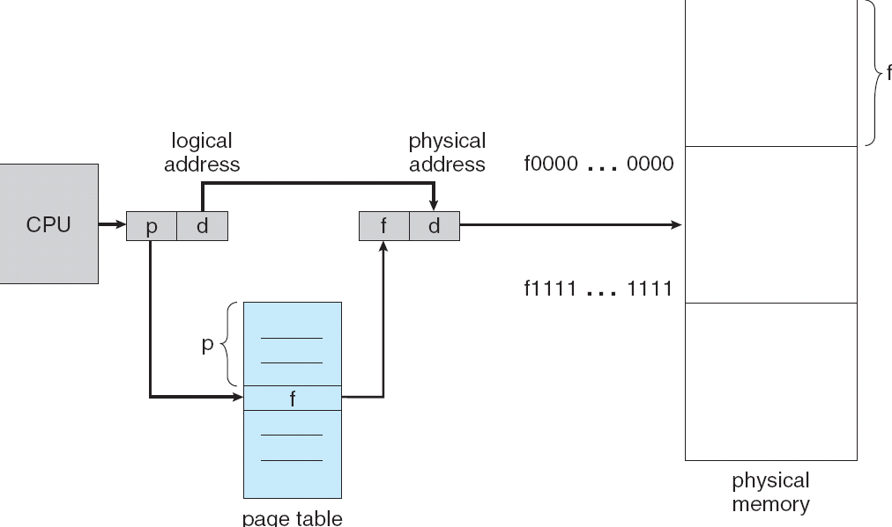
Hardware para Paginación

Slide 25
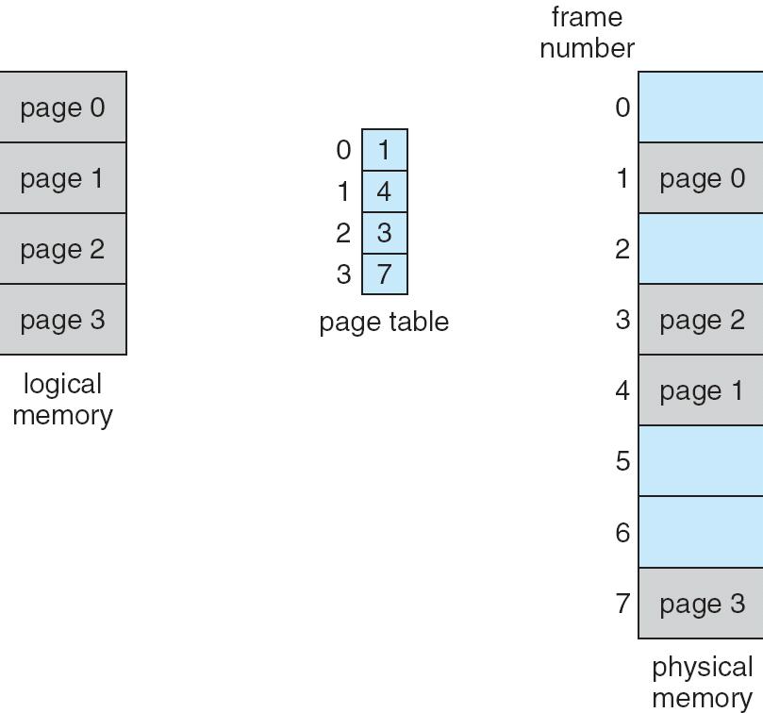
Modelo de Memoria Lógica y Física para Paginación

Slide 26
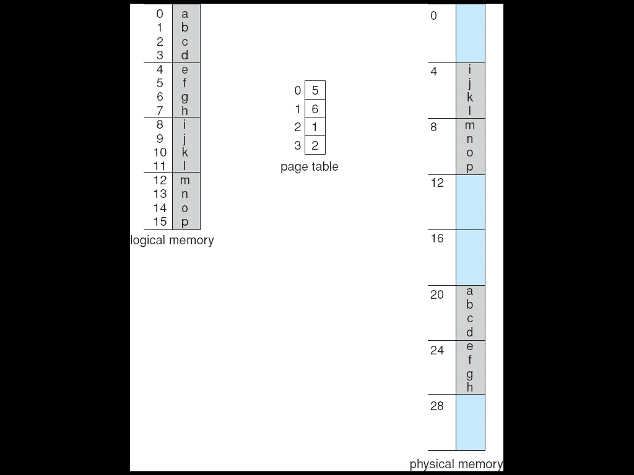
Direcciones del frame y desfase
32-byte memory and 4-byte pages
La tabla apunta a la direccion de inicio del frame

Slide 27
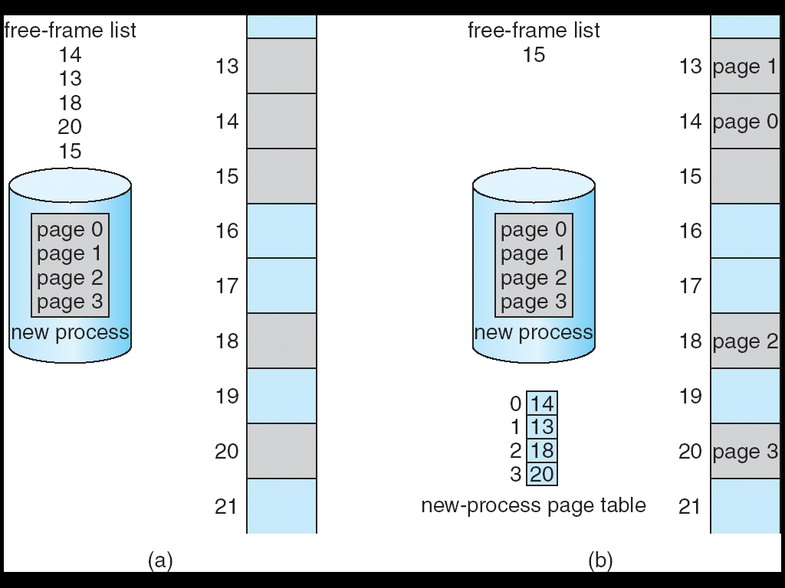
Frames Libres
Antes de asignación
Después de asignación

Slide 28
Implementación de la Tabla de Páginas
Page-table base register (PTBR) apunta a la tabla
Page-table length register (PRLR) indica el tamaño de la tabla.
Cada acceso a datos o instrucciones requiere dos operaciones de memoria
  Uno para la tabla y uno para los datos o instrucción
RAM | Registros CPU | otro hardware.
La tabla de páginas puede ser muy grande (1 x10⁶).
Se puede usar una caché de hardware de rápido acceso llamada memoria asociativa o translation look-aside buffers (TLBs)

Slide 29
Memoria Asociativa
Tabla de tamaño limitado. Campos (key,value). Key=Traducción (p) y Value=numero de frame.
Permite búsquedas en paralelo (~10% acceso ram)
Si p está en registro asociativo, obtener # de frame
Caso contrario, obtener el # de frame de la tabla de páginas en memoria RAM y agregar a TLB.
Algunos TLBs almacenan address-space identifiers (ASIDs) en cada entrada del TLB
Identifica de manera única cada proceso para proporcionar protección al espacio de direcciones de ese proceso
Key #
Value #
#Frame

Slide 30
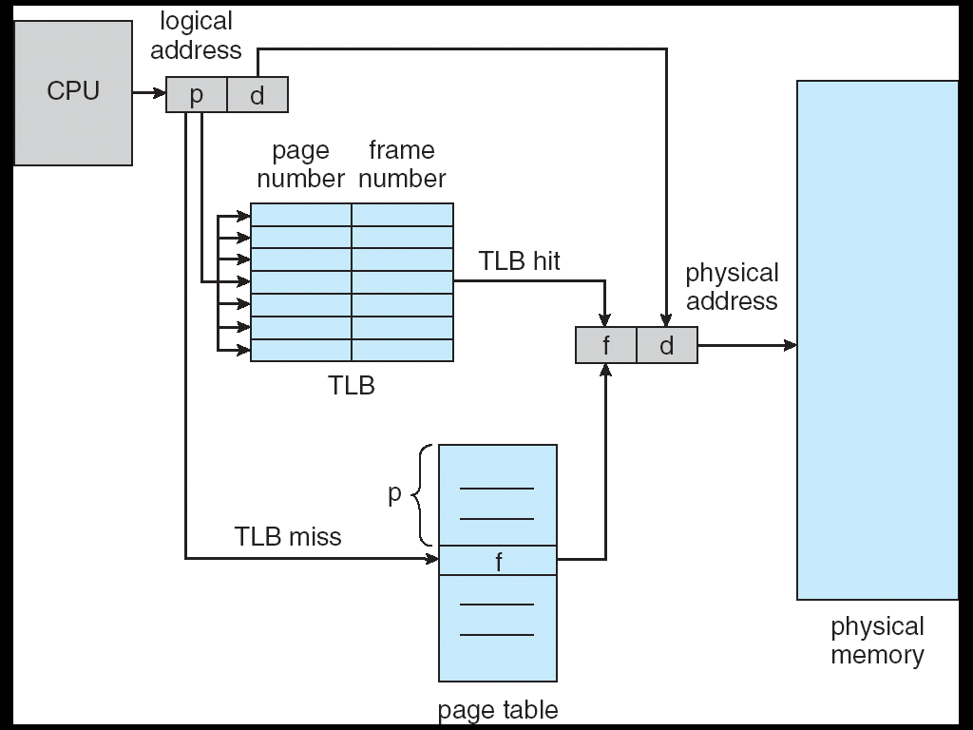
Hardware de Paginación con TLB

Slide 31
Tiempo de Acceso Efectivo (a Memoria)
Associative Lookup = ε unidades de tiempo
Hit ratio –% de tiempo la pagina buscada esta en el TBL, está relacionado con el numero de registros del TBL (~1024)
Si Hit ratio = α
Effective Access Time (EAT)
EAT = (ciclo_cpu + ε) α + (2*ciclo_cpu + ε)(1 – α)

Slide 32
Protección de Memoria
Implementada asociando un bit de protección con cada frame
Bit válido-inválido asociado a cada entrada en la tabla de páginas:
  “válido” indica que la página asociada está en el espacio de direcciones lógicas del proceso, y es por lo tanto, una página legal
  “inválido” indica que la página no forma parte del espacio de direcciones lógicas del proceso

Slide 33
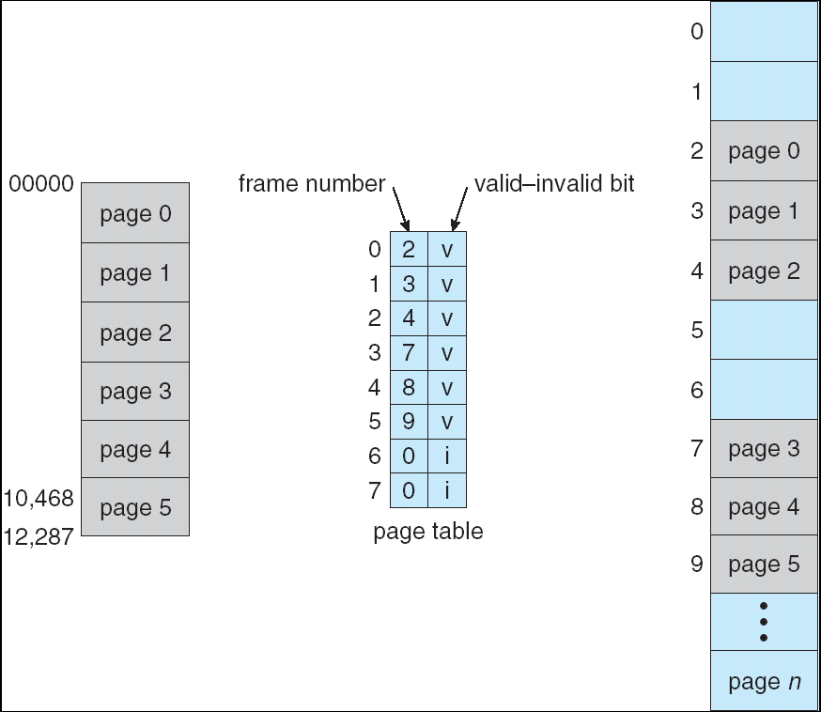
Protección de Memoria (cont.)

Slide 34
Páginas Compartidas
Código compartido
  Una copia de código de solo lectura es compartida entre procesos (ej.: editores de texto, compiladores, etc.)
  Debe aparecer en la misma ubicación en el espacio de direcciones lógicas de todos los procesos
Código privado y datos
  Las páginas para código privado y datos pueden aparecer en cualquier lugar del espacio de direcciones lógicas

Slide 35
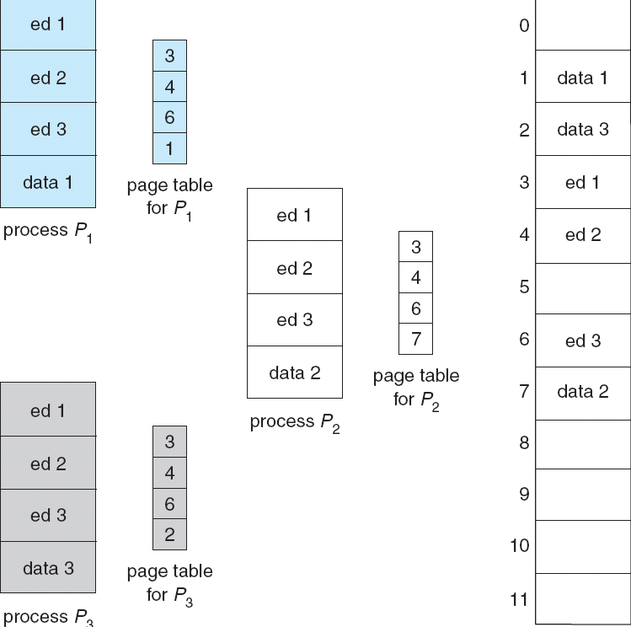
Ejemplo

Slide 36
Estructura de la Tabla de Páginas
La tabla puede ser muy grande y no ser posible ubicarla en posiciones contiguas de memoria.
  Tablas de páginas jerárquicas
  Tablas de páginas hashed
  Tablas de páginas invertidas

Slide 37
Tablas de Páginas Jerárquicas
Espacio de direcciones lógicas de separa en múltiples tablas de páginas
Ej.: tabla de páginas de dos niveles

Slide 38
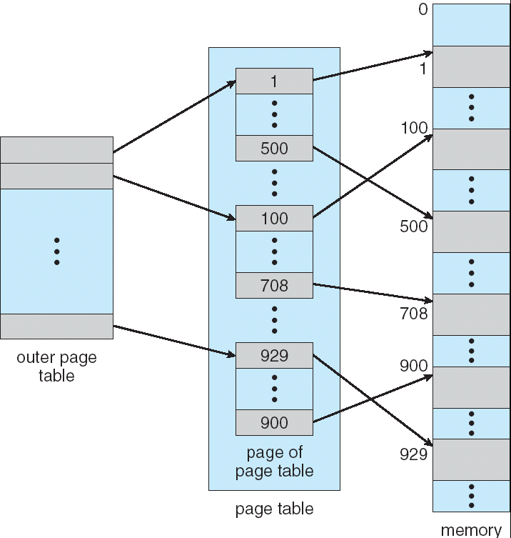
Esquema de Dos Niveles

Slide 39
Two-Level Paging Example
A logical address (on 32-bit machine with 1K page size) is divided into:
  a page number consisting of 22 bits
  a page offset consisting of 10 bits
Since the page table is paged, the page number is further divided into:
  a 12-bit page number
  a 10-bit page offset
Thus, a logical address is as follows:
where p_{i} is an index into the outer page table, and p₂ is the displacement within the page of the outer page table
page number
page offset
p_{i}
p₂
d
12
10
10

Slide 40
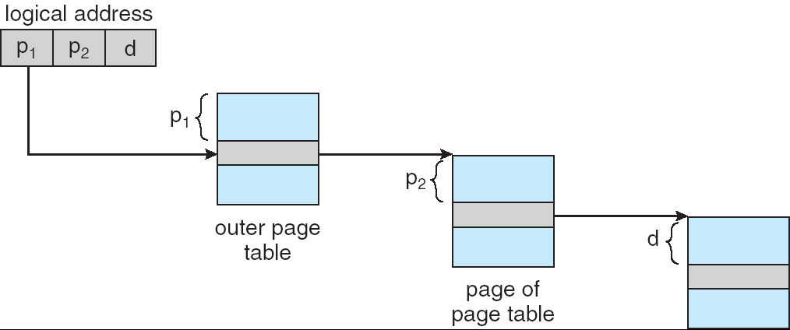
Traducción con Dos Niveles

Slide 41
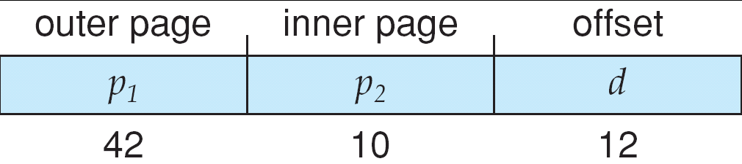
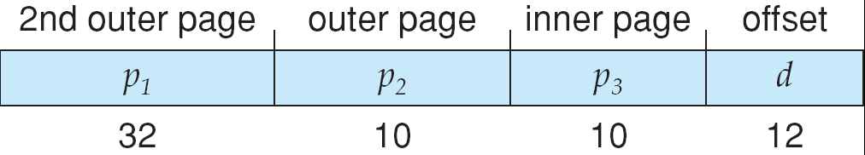
Esquema de Tres Páginas
SI el tamaño de la dirección de memoria cree entonces se pueden
Agregar niveles

Slide 42
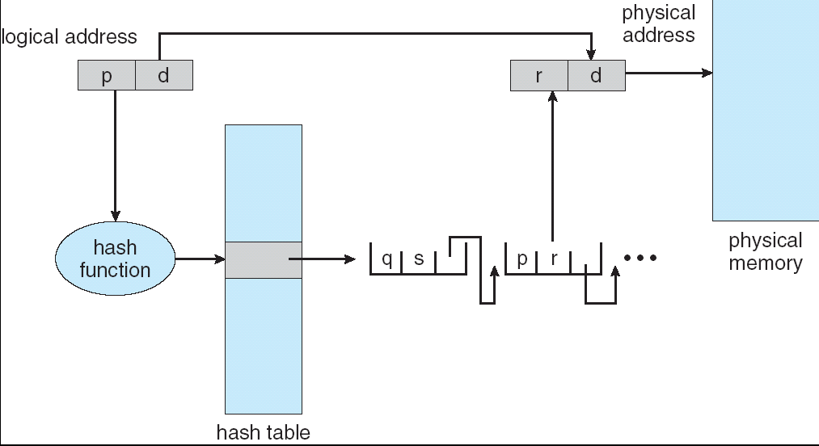
Tablas de Páginas Hashed

Slide 43
Inverted Page Table
One entry for each real page of memory
Entry consists of the virtual address of the page stored in that real memory location, with information about the process that owns that page
Decreases memory needed to store each page table, but increases time needed to search the table when a page reference occurs
Use hash table to limit the search to one — or at most a few — page-table entries

Slide 44
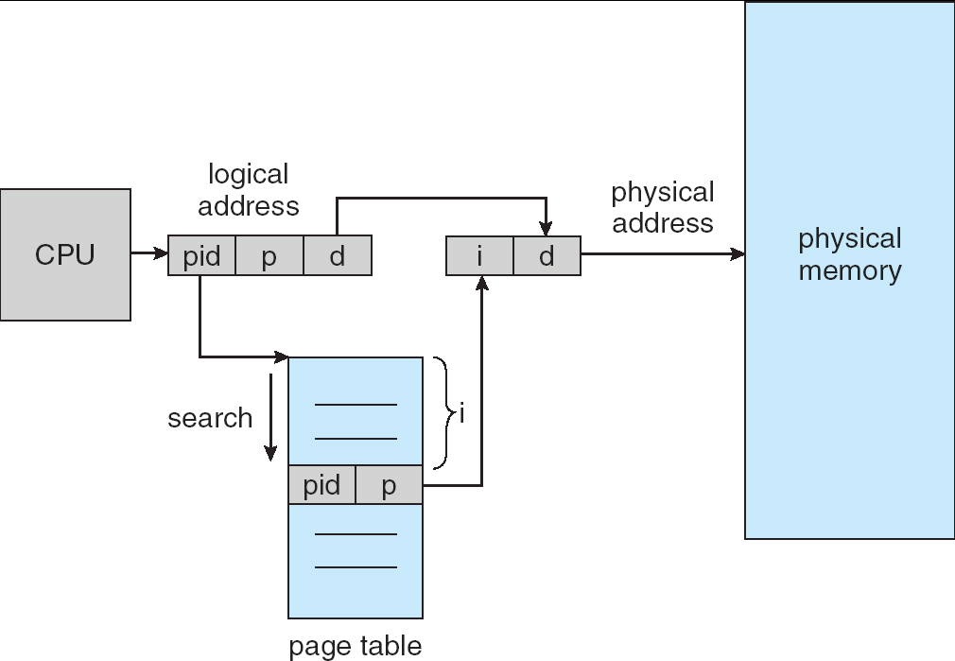
Tabla de Páginas Invertida
La tabla contiene una entrada por cada frame

Slide 45
Segmentación
Esquema de manejo de memoria que soporta una visión del usuario de la memoria
Programa es una colección de segmentos
  Un segmento es una unidad lógica como:
programa principal,
procedimiento,
función,
método,
objeto,
variables locales, variables globales,
stack,
tabla de símbolos,
arreglos

Slide 46
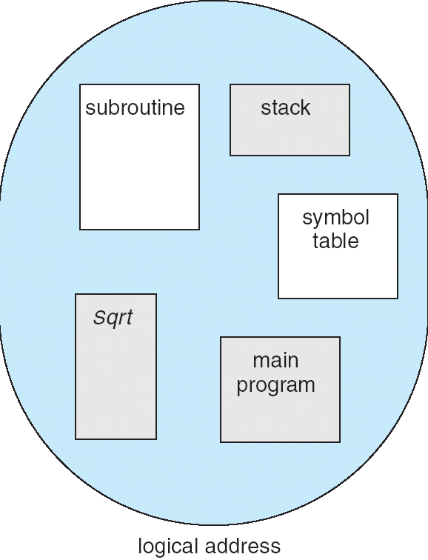
Visión del Usuario del Programa

Slide 47
Visión Lógica de la Segmentación
1
1
4
2
3
2
4
3
user space
physical memory space

Slide 48
Arquitectura de Segmentación
Dirección lógica consiste de una tupla de dos elementos:
<# de segmento, desplazamiento>,
Tabla de segmentos – mapea direcciones físicas bi-dimensionales; cada entrada tiene:
  base – contiene la dirección física inicial donde el segmento reside en memoria
  límite – especifica la longitud del segmento
Segment-table base register (STBR) apunta a la ubicación de la tabla de segmentos en memoria
Segment-table length register (STLR) indica el # de segmentos usados por un programa
  un # de segmento s es legal si s < STLR

Slide 49
Arquitectura de Segmentación (cont.)
Protección
  Cada entrada en la tabla de segmentos tiene:
    Bit de validación = 0 ⇒ ilegal
    Privilegios read/write/execute
      Bits de protección asociados a segmentos
      El código se puede compartir a nivel de segmentos
Dado que los segmentos varían de tamaño, la alocación de memoria conlleva al problema de alocación de memoria dinámica

Slide 50
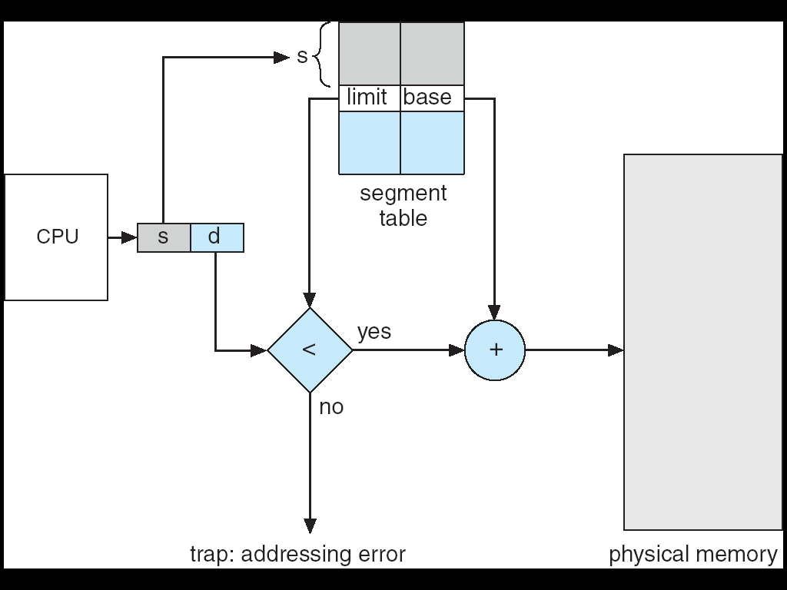
Hardware de Segmentación

Slide 51
Hardware de Paginación con TLB

Slide 52
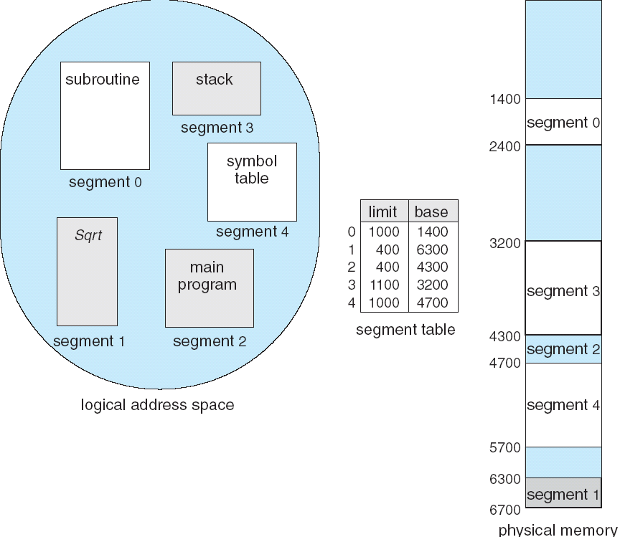
Ejemplo

Slide 53
Casos de Estudio
Intel Pentium
Linux

Slide 54
Example: The Intel Pentium
Soporta segmentacion y segmentation con paginacion
CPU genera direcciones logicas (selector,offset)
  Selector (segmento,tabla,proteccion)
  La unidad de segmentacion produce direcciones lineales (pagina,desplazamiento) de acuerdo a la tabla (Local o global)
  Las direcciones entran a la unidad de paginacion que genera direcciones fisicas.
Ambas unidades forman el MMU

Slide 55
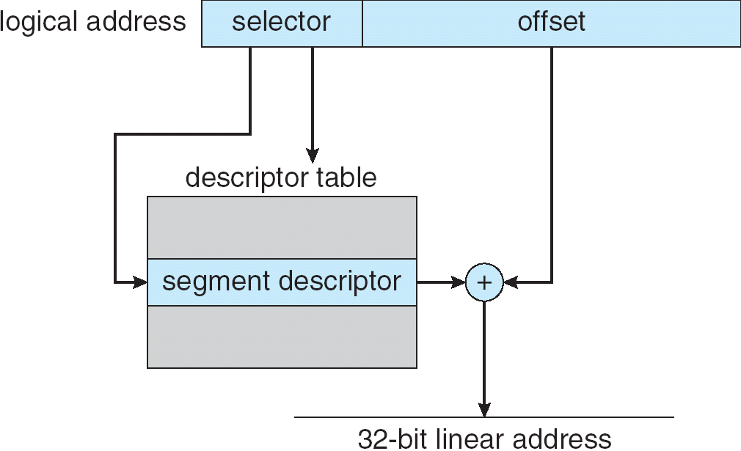
Intel Pentium Segmentation

Slide 56
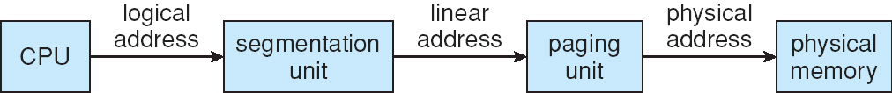
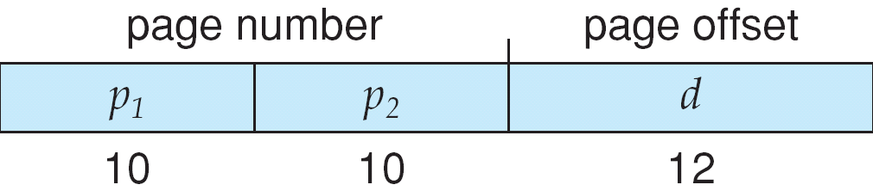
Traduccion de direccion logica a fisica en Pentium

Slide 57
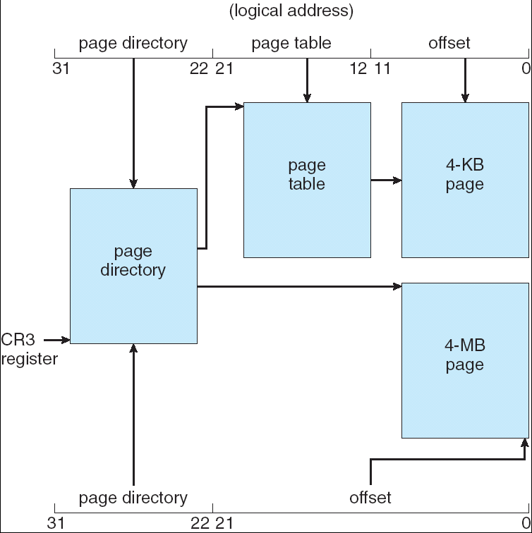
Pentium Paging Architecture

Slide 58
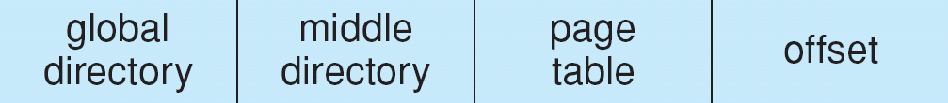
Linear Address en Linux para pentium
Usa segmentacion solo minimamente.
6 Segmentos (kernel code, kernel data, user code, user data, un segmento LDT, y un Task State Segment (TSS)
TSS guarda estado del hardware en los cambios de contexto
Solo dos tipos de proteccion: kernel/user modes
Todos los procesos comparten los segmentos user.
Linux usa pagineo a 3 niveles (para dar soporte a 64 bits) , el middle directory se hace de tamaño cero para pentium (32 bits)

Slide 59
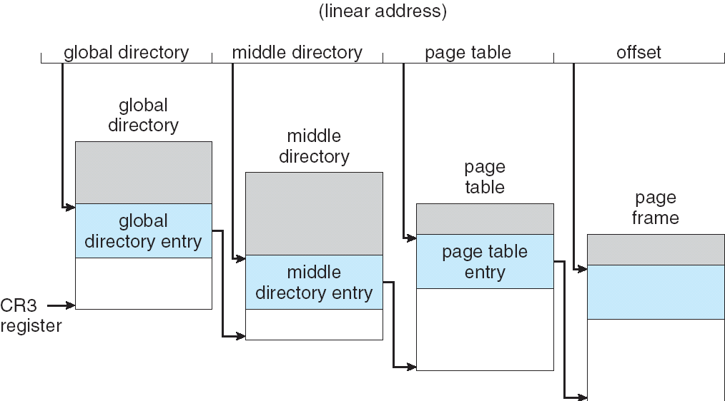
Three-level Paging in Linux

Slide 60
Fin del Capítulo 8

